Slide 4
Язычок знаком нам, дети,
Мы его улыбкой встретим.
Язычок знаком нам, дети,
Мы его улыбкой встретим

Slide 5
Это язычок пришел

Slide 6
Вправо он сейчас пошел.
Все, что нужно, увидал
И налево зашагал.
Погулял совсем немножко,
Широко открыл окошко

Slide 7
Он окно не закрывает,
Кверху кончик поднимает,

Slide 8
Он окно не закрывает,
Книзу кончик опускает

Slide 9
Ротик свой не закрывает,
Индюков он приглашает

Slide 10
Поиграл наш язычок,
Лег поспать он-и молчок

Slide 13
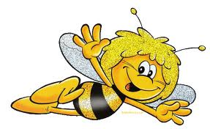
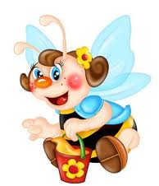
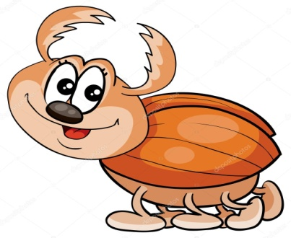
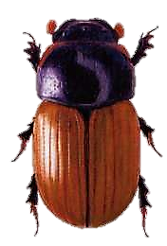
Ж - Ш в слогах Звуки природы
ЖИ-ЖУ-ЖА
ЖИ-ШИ-ЖИ
ЖО-ЖА-ЖУ
ЖО-ЖУ-ЖА
ША-ЖА-ША

Slide 14
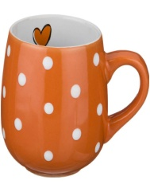
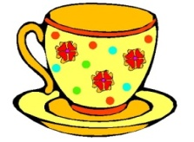
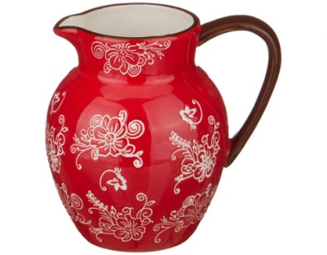
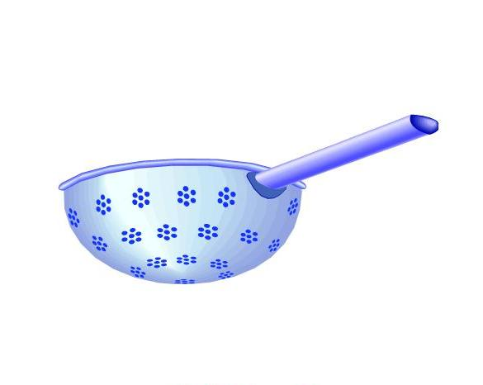
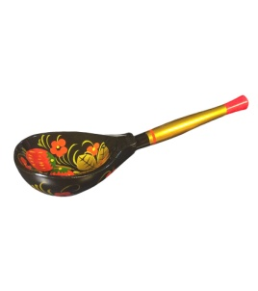

Slide 16
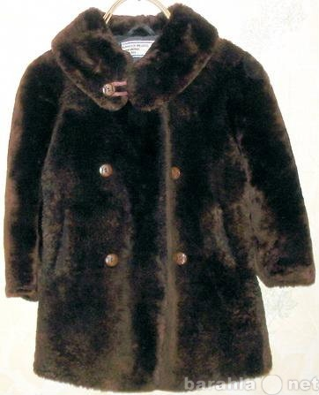
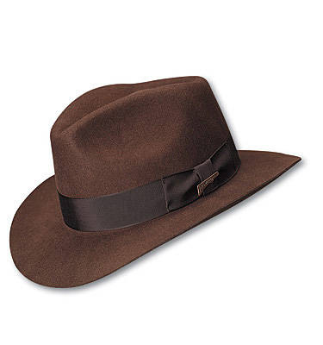
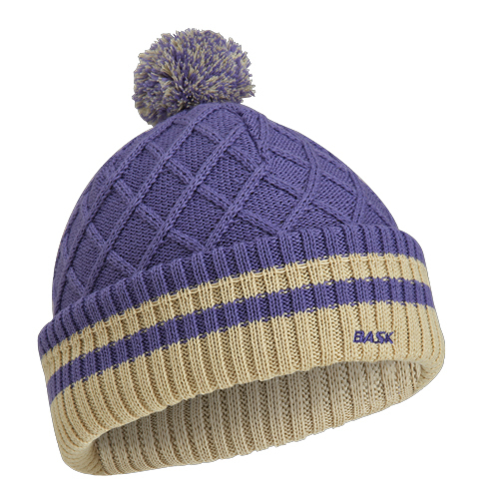
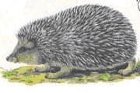
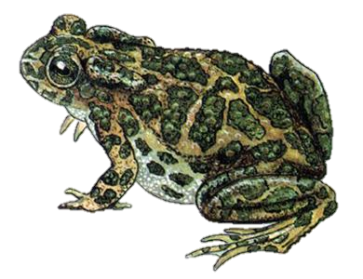

Slide 17
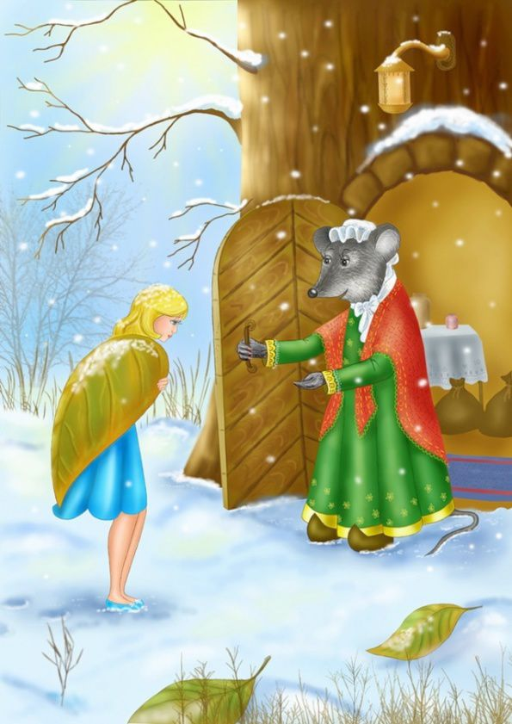
Пшенная каша—в ложке,
На плошке железная крышка.
Ложка—в широкой плошке,
На крышке—голодная…

Slide 18
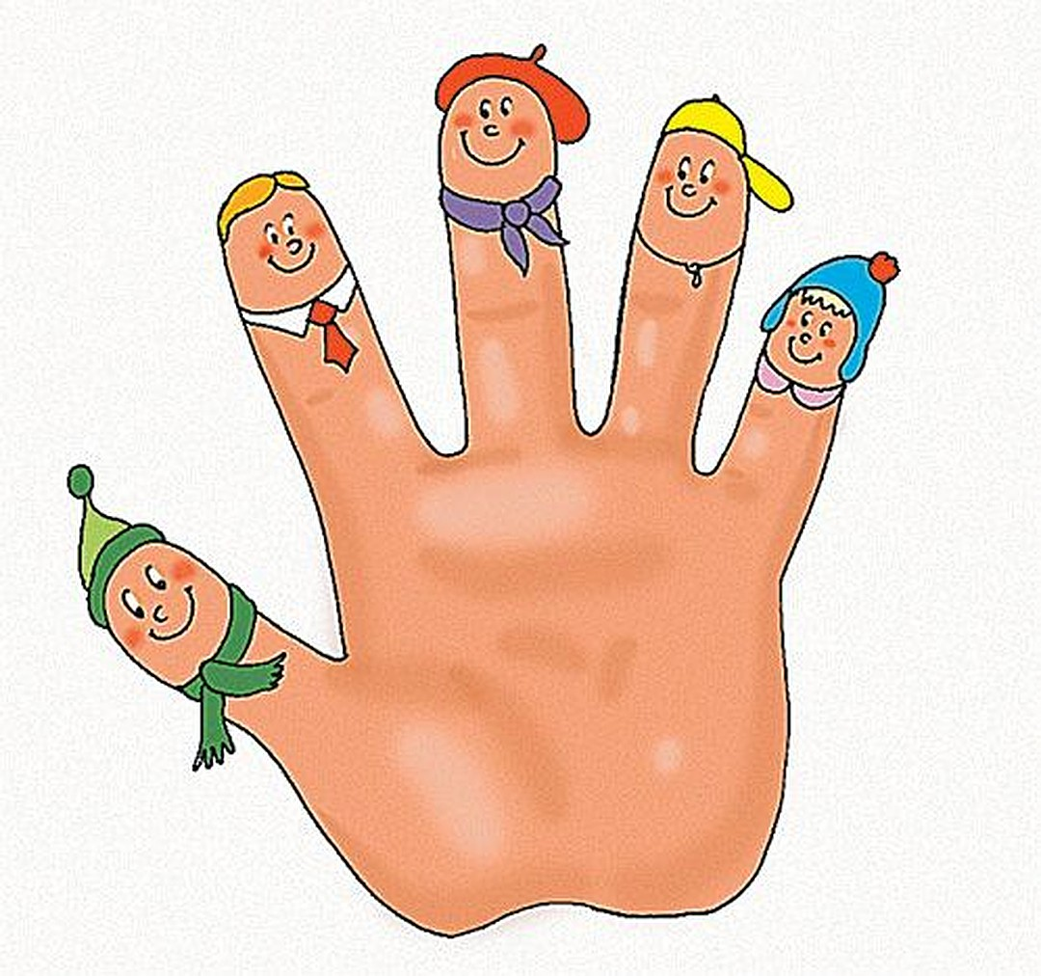
Этот пальчик мой танцует, Этот вот кружок рисует, Этот пальчик ловко скачет, Будто легкий-легкий мячик. А мизинчик мой, малышка, Ноготком скребет, как мышка, А большой мой толстячок Спать улегся на бочок. А теперь все по порядку Пальцы делают зарядку.

Slide 19
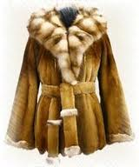
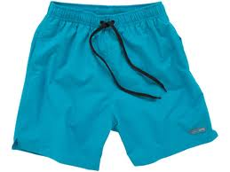
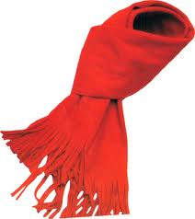
Какая картинка лишняя и почему?

Slide 20
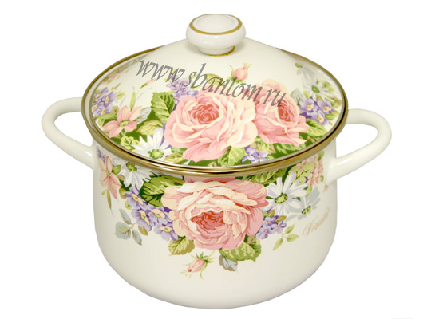
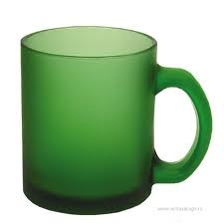
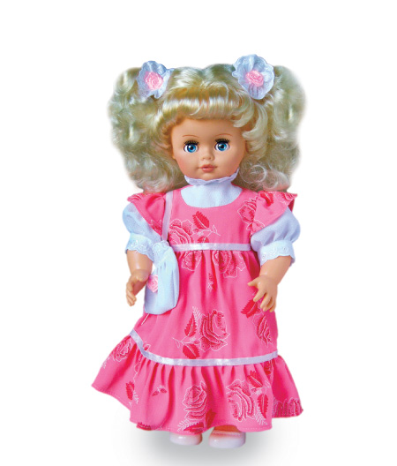
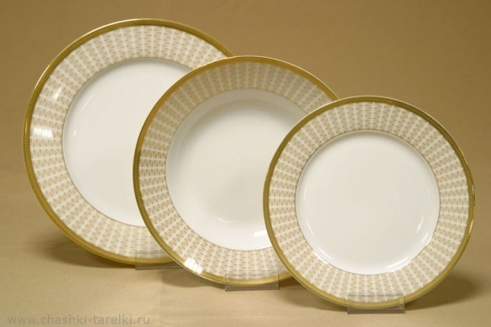
Какая картинка лишняя и почему?

Slide 21
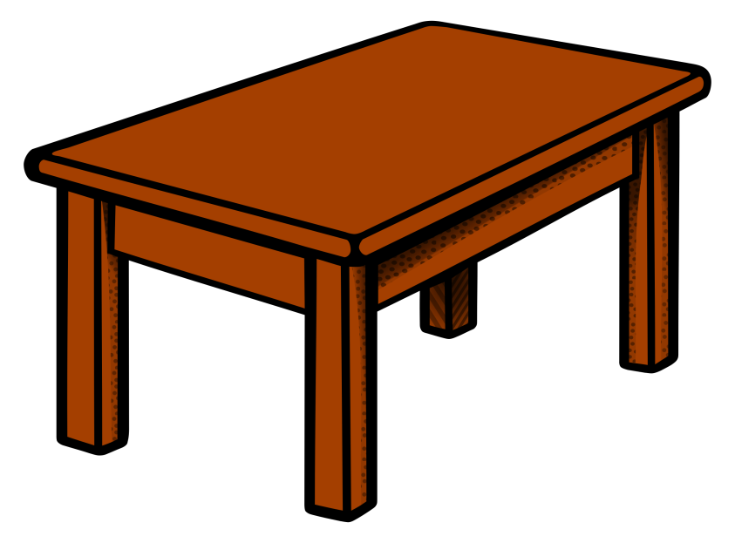
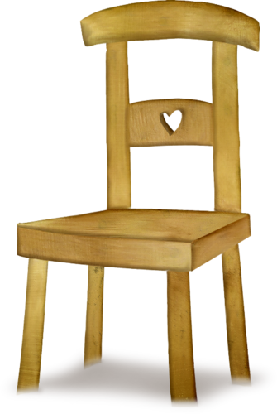
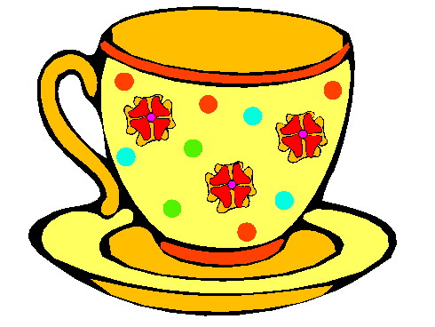
Какая картинка лишняя и почему?

Slide 23
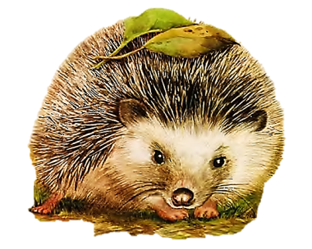
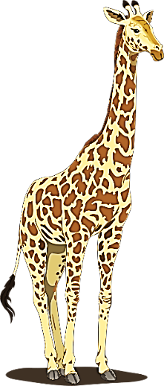
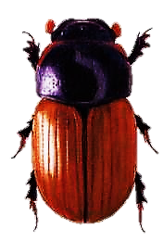
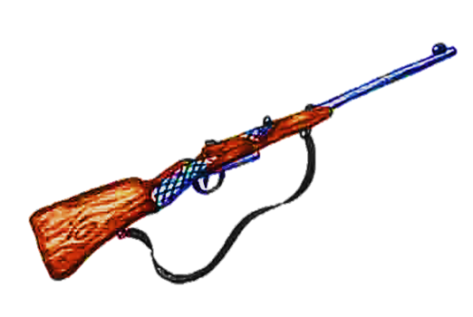
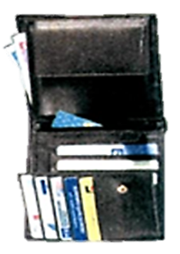
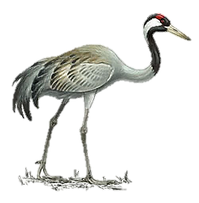
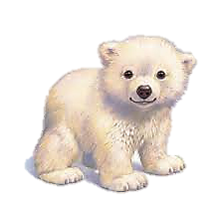
«Живое – неживое»

Slide 24
